Slide 1

Matchvärdar – Heja fotboll
Heja Fotboll är Smålands Fotbollförbunds värdegrundsarbete för att skapa god stämning på våra matcher för spelare, ledare, domare och publik.
• Spelare respekterar domare, ledare och båda lagens spelare
• Ledare agerar föredömligt mot spelare, domare och ledare
• Domare dömer och alla respekterar domsluten
• Publik heja på ett positivt sätt med vårdat språk
Inför säsongen 2025 ska varje förening ha en eller flera utsedda matchvärdar på sina hemmamatcher.

Slide 2
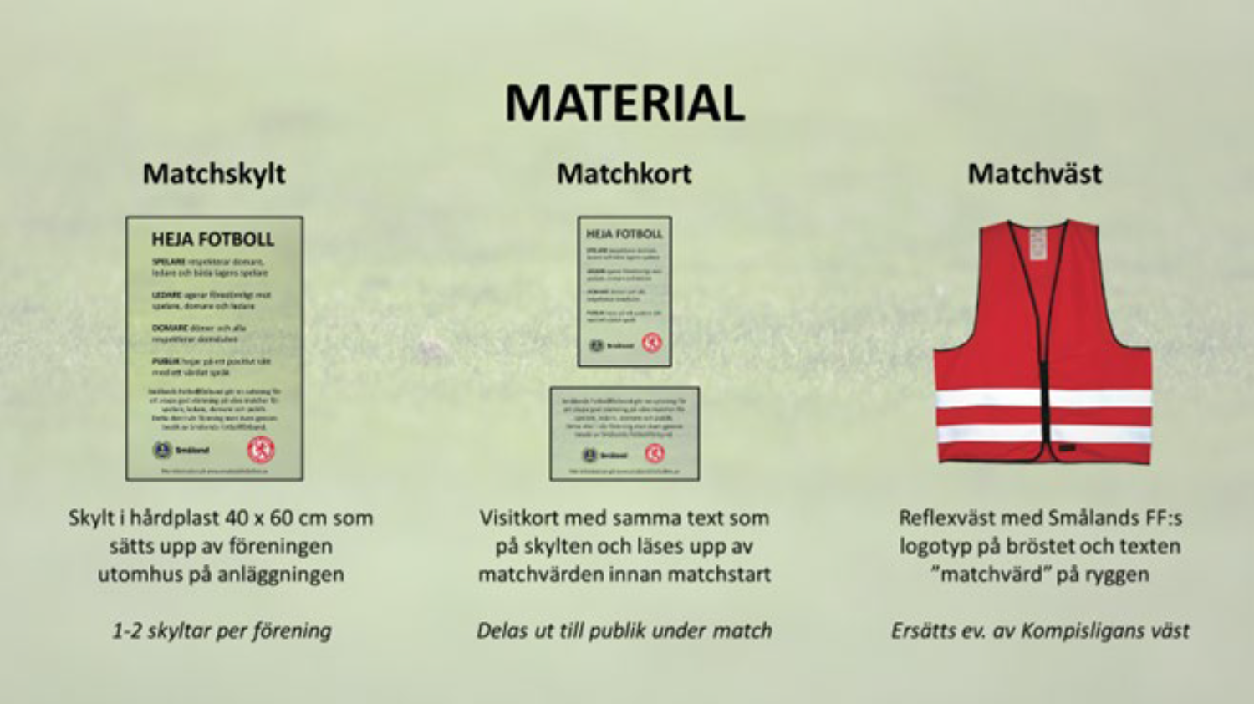

Slide 3
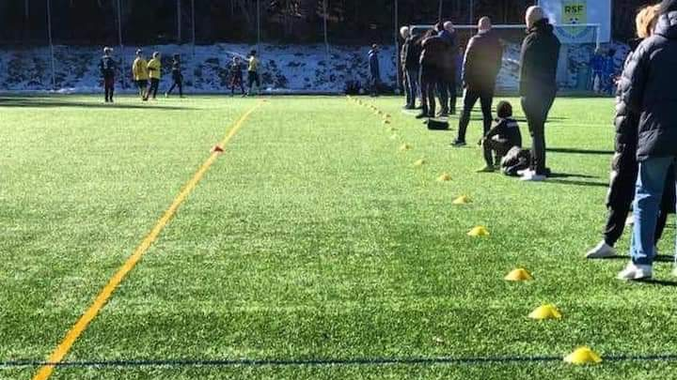
Tips på konlinje för att få publik längre ifrån planen
Spelare och ledare på en långsida, publiken på den andra

Slide 4
Matchvärdar - Före matchen
Var på plats 30 minuter före avspark. Gärna i samband med lagets samling inför matchen.
Bär matchvärdsvästen så att du syns tydligt. Alla lag ska få 2-3 egna västar att ta ansvar för.
Hälsa på domare och båda lagens ledare. Presentera dig: ”Jag är matchvärd idag och finns här för att bidra till en trygg och positiv matchmiljö.”
Samla domare och ledare för ett kort gemensamt samtal inför matchen i ett matchmöte. Använd gärna Heja Fotboll-korten och gå igenom de fyra punkterna på kortet.
Säkerställ att informationsmeddelandet läses upp ca 5 minuter före matchstart för spelare och/eller för föräldrar som ska titta på.
Informationsmeddelande: Välkomna! Idag spelar vi för glädje, gemenskap och Fair Play. Heja på alla, respektera domaren och låt barnen utvecklas i en trygg och stöttande miljö. Tillsammans gör vi fotbollen till världens bästa sport!

Slide 5
Matchvärdar - Under matchen
Rör dig längs sidlinjen och bland publiken – var synlig och tillgänglig.
Se till att ingen publik star bakom målen eller vid avbytarbänkarna.
Ha ett lugnt och stödjande uppträdande.
Stäm av läget med domaren i halvtid vid behov.
Vid incident:
- Agera lugnt och tydligt
- Bemöt alla respektfullt
- Involvera ledare vid behov och lugna situationen

Slide 6
Matchvärdar - Efter matchen
Hjälp till att skapa en positiv avslutning för alla.
Genomför en kort utvärdering med domare och ledare efter matchen: Använd Heja Fotboll-kortets fyra punkter som utgångspunkt
Gå igenom eventuella incidenter tillsammans med lagens ledare och domaren
Identifiera förbättringsmöjligheter
Vid allvarliga incidenter rapporterar ledare enligt handlingsplan “incident matchmiljö”

